Slide 1
Политичка активност младих
-Јарић и Живадиновић-
Тина Првуловић СО20/15

Slide 2
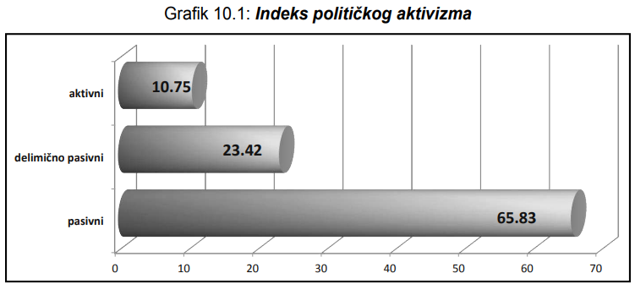
Смањена политичка партиципација младих
Смањена политичка активност младих карактеристична је за многа савремена друштва
Истраживање, налик на истраживања у другим земљама, такође показује смањену политичку активност
Индекс политичког активизма
Трочлана скала: пасивни, делимично пасивни и активни
Чак преко 60% узорка спада у пасивну групу

Slide 3
Ко су политички активни млади у Србији?
Старост и политичка партиципација
Незнатно је више мушкараца него жена (за 4,5% више)
Политички активнији припадају другој и трећој старосној кохорти
Прва кохорта пролази кроз усвајање и прихватање грађанских права и обавеза
Четврта кохорта се превасходно брине о преузимању нових одговорности - оснивање сопственог домаћинства, породице, добијање деце и слично
Најактивнији су они млади који још нису ушли у партнерску или брачну заједницу
Најактивнији су они млади који још увек не преузимају трошкове старања о себи

Slide 4
Образовање и политичка партиципација
Поред образовања испитаника, значајно је и образовање родитеља
Са порастом нивоа образовања расте и политичка партиципација
Политички најактивнији испитаници су они са средњим и високим образовањем
Политички су најактивнији појединци који су на школовању и који су незапослени
Уколико појединци нису задовољни својим тренутним послом, биће више политички активни
Политички су најактивнији они чији су очеви запослени у државном сектору, а мајке незапослене

Slide 5
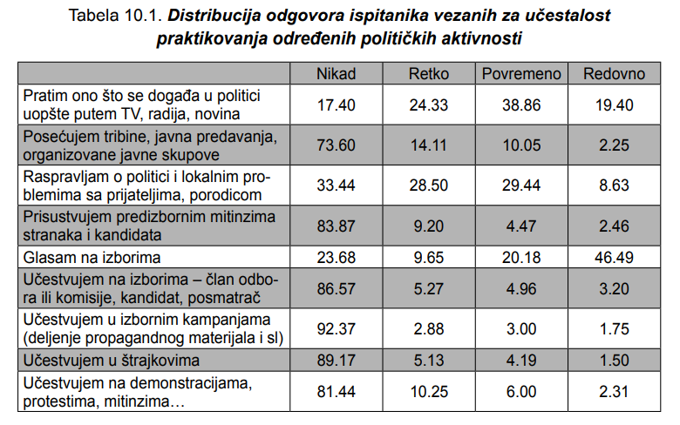
Облици политичке партиципације код младих

Slide 6
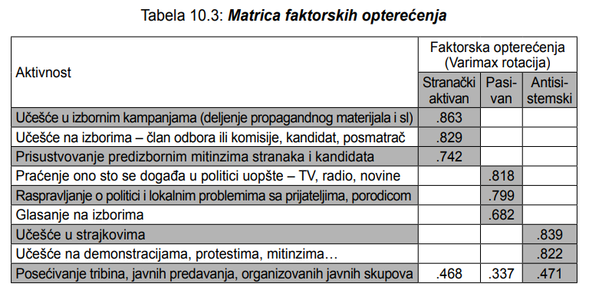
Ови подаци укрштени су са 3 облика партиципације: страначки активан, пасиван и антисистемски

Slide 7
Страначки активан - задовољство поводом смера у коме иде наша земља, заинтересованост за политику и индекс културног капитала
Пасиван - заинтересованост за политику, али ван тога пасиван, највише код младића и расте са нивоом образовања
Антисистемски - највише се показује код младића који нису у браку, немају децу и желе да напусте државу

Slide 8
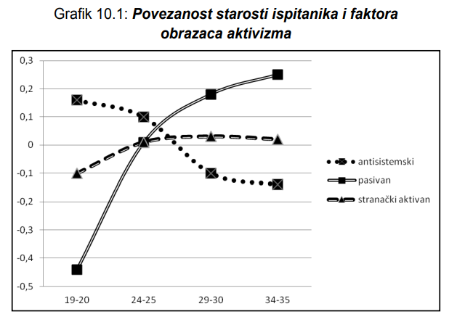
Старост и фактори образаца активизма
Пасивни расте са годинама испитаника
Антисистемски опада са годинама испитаника
Страначки равномерно распоређен

Slide 9
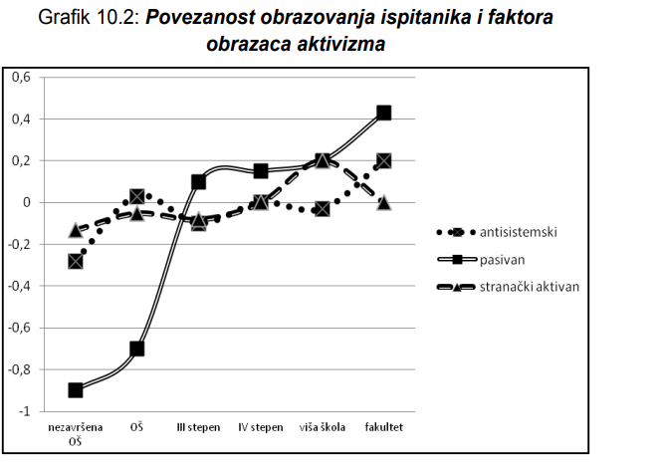
Образовање и фактори образаца активизма
Утиче само на пасивни образац
Прогресивно расте са порастом образовања

Slide 10
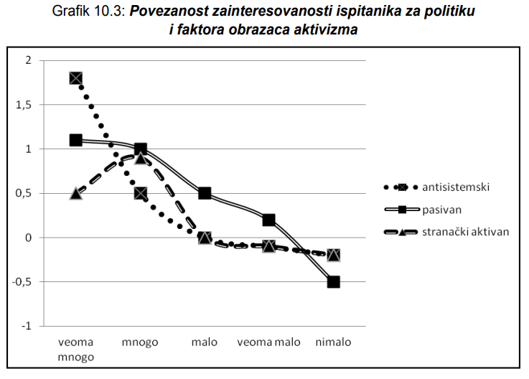
Заинтересованост за политику и фактори образаца активизма
Најмања заинтересованост се показује код страначко активних

Slide 11
Закључна разматрања
Смањена политичка партиципација младих спречава њихову потпуну интеграцију у друштвени систем
Циљ је створити друштвени и политички систем који ће уважавати жеље и потребе младих
Типови политичког активизма заступљени код младих у Србији могу имати негативне последице по личне интересе и жеље младих
Потребно је створити тип политичке партиципације ван тренутног политичког система

